Slide 1
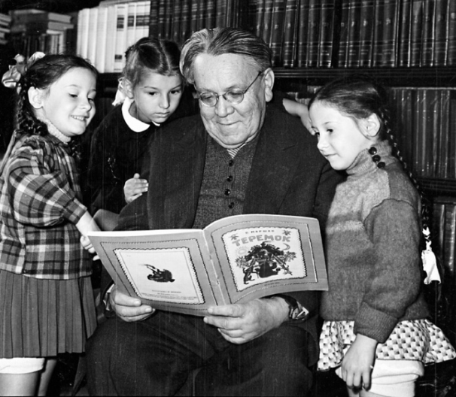
«Урок вежливости» С.Я. Маршак
Автор презентации: воспитатель , Гаврилова А. А.., ГДОУ №102 Калининского района, г. СПБ.

Slide 2
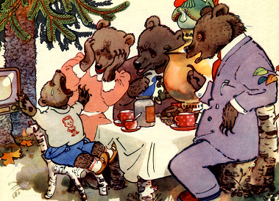
Медведя лет 5 – 6
Учили, как себя вести;
В гостях медведь
Нельзя ре - веть,
Нельзя гру – бить
и чваниться.
Знакомым надо кланяться.
Снимать пред ними шляпу,
Не наступать на лапу.

Slide 3
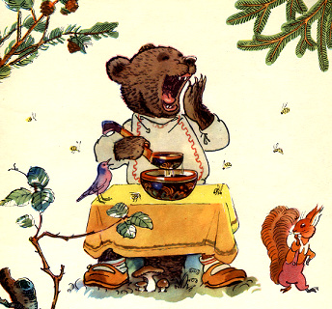
И не ловить зубами блох,
И не ходить на четырёх,
Не надо чав – кать и зе – вать,
А кто зевает в сласть,
Тот должен лапой прикрывать
Разинутую пасть.

Slide 4
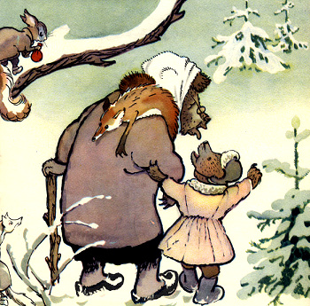
Пос – лу – шен будь
И веж – лив будь –
И уступай прохожим путь,
А старых уважай
И Ба – буш - ку - медведицу
В туман и гололедицу
До дома провожай.

Slide 5
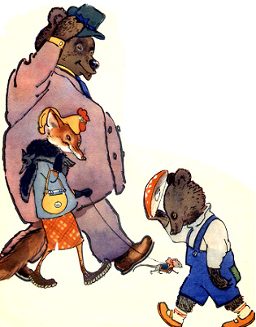
Так мишку лет 5 – 6
Учили, как себя вести.
Хоть с виду стал он вежливым,
Остался он медвежлевым.
Он кланялся со - се – дям –
Лисицам и медведям,
Зна – ко - мым место уступал,
Снимал пред ними шляпу.

Slide 6
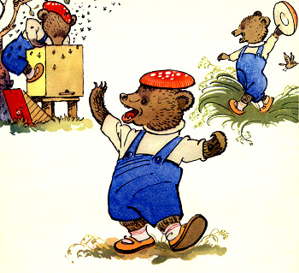
А не знакомым наступал,
Всей пяткою на лапу.
Совал куда не надо нос
Топтал траву и мял овёс

Slide 7
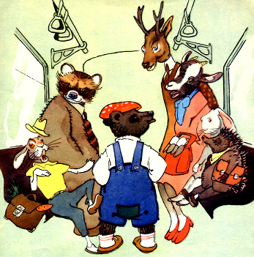
Наваливался брюхом
На публику в метро
И старикам, старухам
Грозил сломать ребро.

Slide 8
Медведя лет 5 – 6
Учили как себя вести
Но видно, воспитатели
Напрасно время тратили.

